Slide 1
Министерство сельского хозяйства Российской Федерации
ФГБОУ ВО ПЕНЗЕНСКИЙ ГАУ
Кафедра «Механизация технологических процессов в АПК»
Курсовой проект по «сельско хозяйственным машинам» на тему:
«Модернизация картофелекопателя КТН-2В»
Выполнил: студент 331 гр.
Суменкова Д.А.
Пенза 2024 г

Slide 2
Цель и задачи курсового проекта
Цель исследования - Повышение эффективности уборки картофеля путем модернизации лемеха картофелекопателя КТН-2В.
Задачи:
Провести анализ современного состояния вопроса уборки картофеля.
Обосновать и предложить мероприятия по модернизации лемеха картофелекопателя КТН-2В, произвести необходимые инженерные расчеты, подтверждающие работоспособность модернизированной машины.
Разработать мероприятия по регулировке модернизированного лемеха картофелекопателя и технике безопасности при его работе.

Slide 3
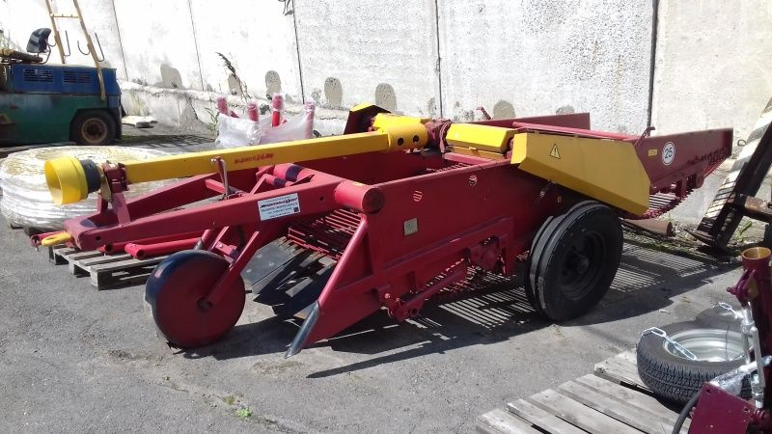
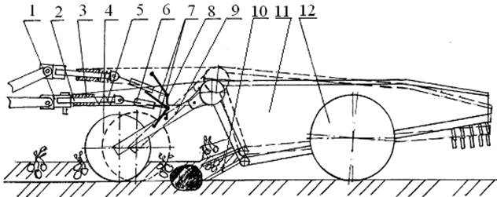
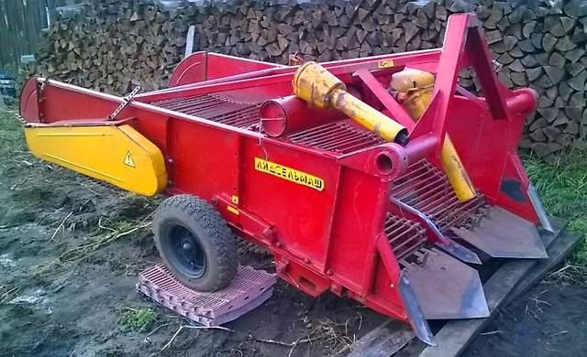
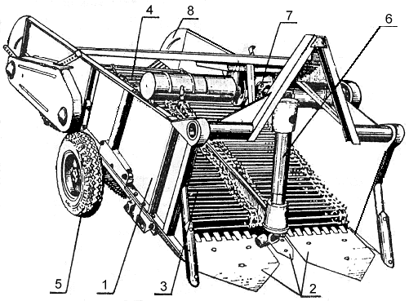
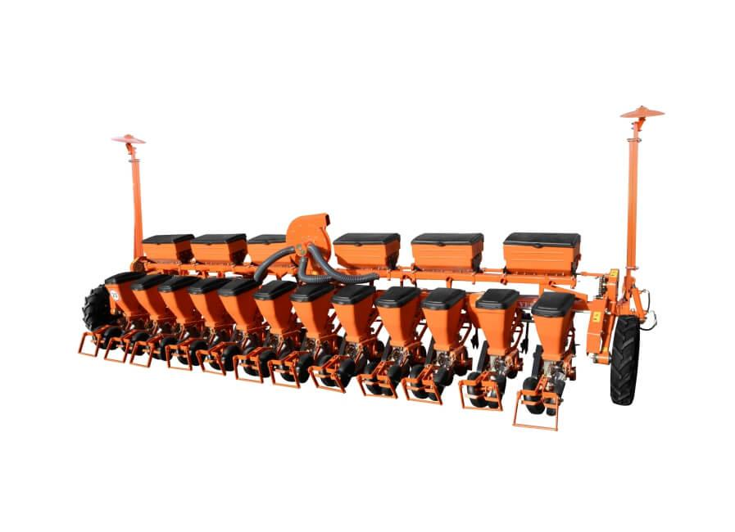
Обзор катофелекопательных устройств
Обзор свекловичных сеялок
Механизм копирования с предохранительным устройством картофелекопателя КСТ-1, 4А (схема технологическая)
Общий вид картофелекопателя КСТ-1,4А
Общий вид сеялки SIGMA5
Общий вид картофелекопателя КТН-2В
Схема картофелекопателя КТН-2В

Slide 4
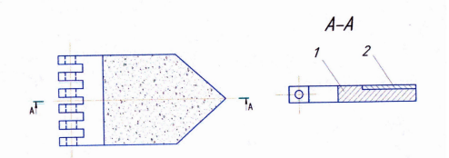
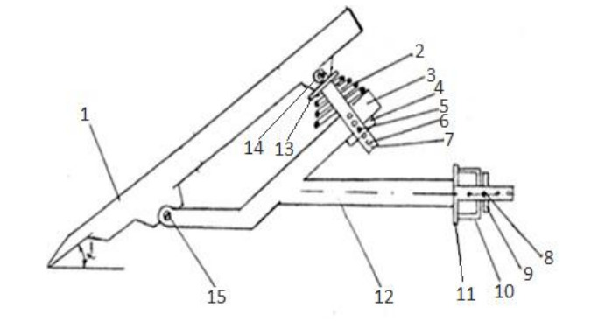
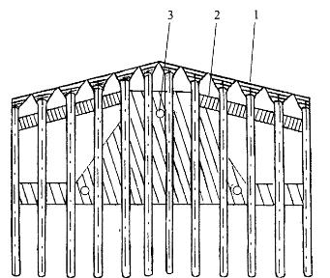
Патентный обзор
Патентный обзор
Схема конструкции лемеха плоского картофелекопателя по патенту РФ 204636U1 Коршунова В.Я. : 1- корпус; 2- пластина
Схема модернизированного лемеха Бышова Н.В., Тришкина И.Б., Бышова Д.Н., Липина В.Д., Нестеровича Э.О., Липиной Т.В. по патенту РФ 132944: 1- плоский лемех; 2- основной лемех; 3- каскадный лемех; 4- кронштейн; 5- рама; 6- болтовое соединение; 7- болтовое соединение; 8- кронштейн; 9- кронштейн; 10- коническая пружина; 11- упорная шайба; 12- гайка; 13- шплинт; 14- гайка; 15- шплинт; 16- регулировочные отверстия
Схема конструкции подкапывающего рабочего органа Хамхоева Б.И. по патенту РФ 165720U1: 1- прутки; 2- поперечная конструкция; 3- отверстия

Slide 5
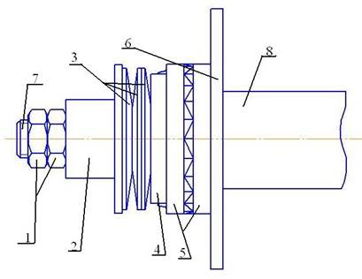
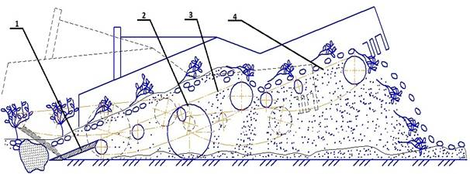
Описание модернизированного рабочего органа сеялки ССТ-12В
Схема конструкции предохранительного механизма лемеха: 1-зажимные гайки; 2-упорная шайба; 3-пружины тарельчатые; 4-втулка шлицевая; 5-шайбы зубчато-фрикционные; 6-кронштейн; 7-вал; 8-балка.
Схема технологическая работы предохранительной конструкции лемеха:. 1-лемех; 2-колесо ходовое; 3-пружины тарельчатые; 4-элеватор основной; 5-элеватор второй.

Slide 6
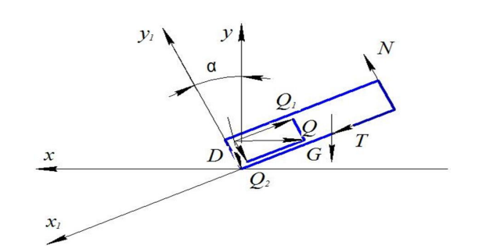
Расчёт на прочность лемеха картофелекопателя КТН-2В
Расчёт на прочность лемеха картофелекопателя КТН-2В
Схема сил, действующих на участок пласта: N – нормальная реакция, Т – сила трения, G – сила тяжести, D – сила динамического давления пласта, Q – реакция подпора, Q 1 – составляющая реакции подпора действующая вдоль оси x 1 , Q 2 – составляющая реакции подпора, действующая вдоль оси y 1 ;α – угол наклона лемеха.
Для плоской произвольной системы сил можно составить лишь одно векторное уравнение равновесия и два соответствующих ему скалярных в проекциях на оси х1 и у1:
где: Q – реакция подпора, Н; N – нормальная реакция, Н; Т – сила трения, Н; G – сила тяжести, Н; Q 1 – составляющая реакции подпора, действующая вдоль оси x 1 , Н; Q 2 – составляющая реакции подпора, действующая вдоль оси y 1 , Н; α – угол наклона лемеха, рад.
Уравнение равновесия лемеха:
где: f– коэффициент трения, ϕ – угол трения почвы о металл, рад.

Slide 7



Заключение
Расчёт на прочность лемеха картофелекопателя КТН-2В
Решение возможно в случае, если число неизвестных сделать равным числу уравнений. Для этого составим дополнительное уравнение на основе принципа возможных перемещений:
Из уравнений системы следует, что Q1=P ,тогда:
Вычтем:
откуда найдем N:
Теперь можем найти Q 1 и Q 2 :

Slide 8




Расчёт на прочность лемеха картофелекопателя КТН-2В
Окончательные выражения для расчета силовых характеристик будут:
Составляющие силы подпора пласта:
Динамическое давление пласта:
где k – удельный коэффициент сопротивления почвы, Н/м2 .
Тяговое сопротивление:
С увеличением угла наклона лемеха возрастает тяговое сопротивление. Следует отметить, что наибольший прирост тягового сопротивления наблюдается при углах наклона лемеха от 25° до 30°, что соответствует углу в радианах от 0,44 до 0,52.
Поэтому было предложено с целью уменьшения тягового сопротивления угол наклона лемеха сделать переменным, в зависимости от состояния почвы. Чем тяжелее почва, тем меньше угол наклона.

Slide 9
Заключение
Анализ существующих конструкций картофелекопателей показал, что основным их недостатком является недостаточная прочность и износостойкость лемехов, вследствие чего наблюдается их забивание, подкапывающая способность, затупление лезвий, что ведёт к ухудшению проходимости агрегата, неполной обработки почвы, повреждению клубней, в связи с чем увеличиваются нагрузки на рабочий орган, что ведет к большим потерям и затратам .
Для устранения вышеуказанного недостатка был проведена модернизация картофелекопателя КТН-2В. Модернизация машины заключается в установке на картофелекопатель КТН-2В предохранительного механизма лемеха. Технической задачей изобретения является повышение надежности подкапывающей части копателя при работе на засоренных камнями почвах путем выглубления подкапывающих лемехов без участия тракториста в момент встречи их со скрытыми почвой крупными камнями или другими препятствиями и заглубления после прохода препятствия. Таким образом, Данная модернизация машины не требует привлечения больших финансовых и материальных ресурсов, может быть выполнена силами специалистов хозяйства и, несомненно, принесет прибыль.
Разработанные рекомендации по выполнению основных настроек и регулировок, а также требования безопасности при эксплуатации картофелекопателя КТН-2В, позволят обеспечить бесперебойную работу и повысить качество уборки картофеля.

Slide 10
СПАСИБО ЗА ВНИМАНИЕ!

